Slide 1
语文精品课件
第一单元 口语交际
五年级下册 人教版

Slide 2
01 课前导读
02 交际要求
目录
03 互相交流
04 课堂小结
05 课后作业

Slide 3
小学学科网 xuekeedu.com
走近他们的童年岁月
小学学科网 xuekeedu.com
童年是纯真、难忘的岁月，每个人都有自己的童年。你知道爸妈爷爷奶奶的童年是什么样的吗？让我们走进他们的童年岁月，了解他们小时候的故事。

Slide 4
先想一想可以了解谁的童年，如祖父母、父母、邻居，在针对不同的对象，列出问题清单。

Slide 5
如果交及对象是祖父母，你可以这样提问：
问题清单一
▲还记得小时候学过的哪几篇课文？
▲做过的最勇敢的事是什么？
▲课后最喜欢玩什么游戏？
……

Slide 6
如果交及对象是父母，你可以这样提问：
问题清单二
●小时候玩过哪些玩具？
●最喜欢哪个玩具？为什么最喜欢它？
●这个玩具是怎么玩的？
……

Slide 7
可以从不同方面提问，也可以围绕一个话题提出多个问题。

Slide 8
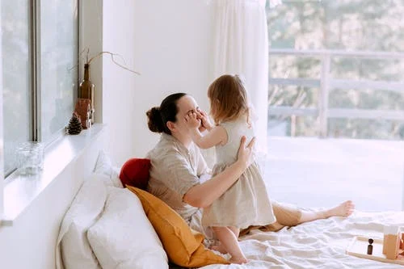
小学学科网 xuekeedu.com
本次口语交际，我们应该注意什么？
要认真、耐心地听别人讲话，一边听一遍做简单的记录，尽量不打断别人。比明白的地方或感兴趣的内容可以适当追问。

Slide 9
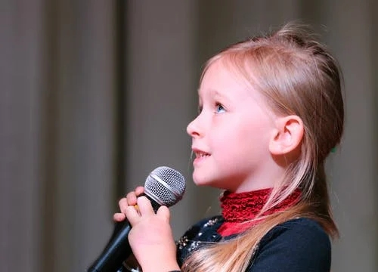
小学学科网 xuekeedu.com
提问之后，整理你的记录，和同学们交流你了解到的情况和你的感受。

Slide 10
小学学科网 xuekeedu.com
小组合作交流
交流要求：交流时，可以谈整理后的结果，也可以谈提问过程中印象深刻的事，还可以谈你的感受。

Slide 11
小学学科网 xuekeedu.com
时 间 | 地 点 | 情 况
问题内容
印象深刻的事
自己的感受
其他

Slide 12
小学学科网 xuekeedu.com
班内汇报交流
汇报要求：发言的同学要发挥自己的最高水平，其他同要认真倾听，不要中途打断；有疑问或者要提意见的，等发言结束后在举手提；发问和提意见要有礼貌。

Slide 13
评议谁最棒
提出要求：
（1）看谁讲的内容最符合要求，语言最流畅，重点最突出。
（2）评选出“最自然大方奖”“最佳口才奖”。
（3）宣布评选结果。

Slide 14
夏红：爷爷，您小时候的学校是什么样子的？讲给我听一听好吗？
爷爷：我们小时候的学校很简陋，用木板做桌面，凳子使用砖头垒起来的。
夏红：那您们学过那几篇课文吗？
爷爷：我们小时候学过的课文有《小猫钓鱼》《白头翁的故事》等。
夏红：您那时候做过的最勇敢的事是什么？
爷爷：是和爹娘走着去县城。

Slide 15
小学学科网 xuekeedu.com
和同学交流感受
夏红：我了解到爷爷小时候的学习情况。那时候学习条件很艰苦，可爷爷他们学习很用功。和爷爷比起来我们的生活和学习条件太优越了:宽敞明亮的教室，漂亮美观的桌椅；冬有暖气，夏有空调。所以我们要珍惜现在的幸福生活，好好学习，努力进取。

Slide 16
小学学科网 xuekeedu.com
莹莹：妈妈，您小时候看电影吗？讲给我听一听好吗？
妈妈：看过，我们都是在晚上看电影，有时候还到邻村去看。
莹莹：那您们看电视吗？
妈妈：我们小时候看的是黑白电视，全村就大队有一台。
莹莹：您们那时候最喜欢看的电视节目是什么？
妈妈：我们最喜欢的电视节目是电视剧《霍元甲》《西游记》。我们经常到大队部看电视，有时停电了，就看不了了。

Slide 17
小学学科网 xuekeedu.com
和同学交流感受
莹莹：我了解到妈妈小时候看电影、看电视的情况。那时看电影，看电视还要出门或者出村，真是不容易。妈妈小时候看的是《西游记》，现在暑假也在播放，我也喜欢看。而且我们可以看到更多的电视节目，可我总觉得没有妈妈小时候的乐趣了。

Slide 18
小学学科网 xuekeedu.com
小学学科网 xuekeedu.com
乐乐：爸爸，您小时候喜欢玩什么玩具？讲给我听一听好吗？
爸爸：好啊，我们小时候的玩具有会跳的青蛙、陀螺自制的水枪……我最喜欢玩儿陀螺。那时候的陀螺都是我们自己用木头做的。下了课两个人比赛，看谁的头陀螺样子好看，看谁的陀螺转得快，转得时间长，别提多好玩儿了！
乐乐：那您们小时候过生日也吃蛋糕吗？
爸爸：那时候没有生日蛋糕。吃一碗长寿面外加一个荷包蛋就很觉得幸福了。
小学学科网 xuekeedu.com

Slide 19
小学学科网 xuekeedu.com
小学学科网 xuekeedu.com
和同学交流感受
小学学科网 xuekeedu.com
乐乐：我了解到爸爸小时候的生活情况。那时玩儿的玩具虽然是自己做的，但是玩的有滋有味。爸爸小时候过生日没有生日蛋糕，吃上一碗长寿面那就感到很满足。和爸爸相比，我们简直是生活在蜜罐里，所以我们要听爸爸妈妈的话，做他们的乖孩子。

Slide 20
小学学科网 xuekeedu.com
这三个范例从不同角度向长辈提出自己的感兴趣的问题，能恰当使用礼貌用语，并能写出自己的深刻感受。

Slide 21
小学学科网 xuekeedu.com
课下，请推荐你认为最好的作品，由班长负责配图，形成《老爸老妈的童年》图册。

Slide 22
想要了解别人的故事,就必须先了解与人交流和倾听故事的技巧。作为小记者的同时,不要忘记你也是一名倾听者。大家今天回家之后,去采访一下你的爷爷奶奶或者家里其他长辈吧!记得记录下来,与大家分享。

Slide 23
口语交际—走进他们的童年岁月
板
书
设
计
明确交际要求
认真地听
边听边记录
整理好记录和同学交流记录

Slide 24
1.利用课余时间，和自己周围的人进行交流，了解更多人的童年生活。
2.搜集和阅读名家描写童年的作品，讲给自己的同学或家人听。

Slide 25
语文精品课件
感谢观看
五年级下册 人教版

